Slide 1

2020
陕西榆林物流产业
数字经济平台后市场建设规划
助力物流产业转型升级

Slide 2
01
绥德网络货运监管服务平台功能简介
02
绥德物流产业数字经济平台的价值和意义
目录
03
绥德物流产业数字经济平台未来后市场规划
04
网络货运的政策趋势

Slide 3
PART ONE
绥德网络货运监管服务平台功能简介

Slide 4

绥德网络货运监管服务平台简介
数据统计
业务合规性分析
行业趋势分析
1、地区行业数据统计分析
2、企业经营数据汇总分析
3、合同流、业务流、资金流、票
据流数据统计
1、司机、车辆资质分析
2、运单行驶轨迹合规分析
3、运单资金流水单合规分析
4、四流合规分析
1、地区交通物流大数据
2、地区物流财政大数据
3、物流货运流通指数

Slide 5
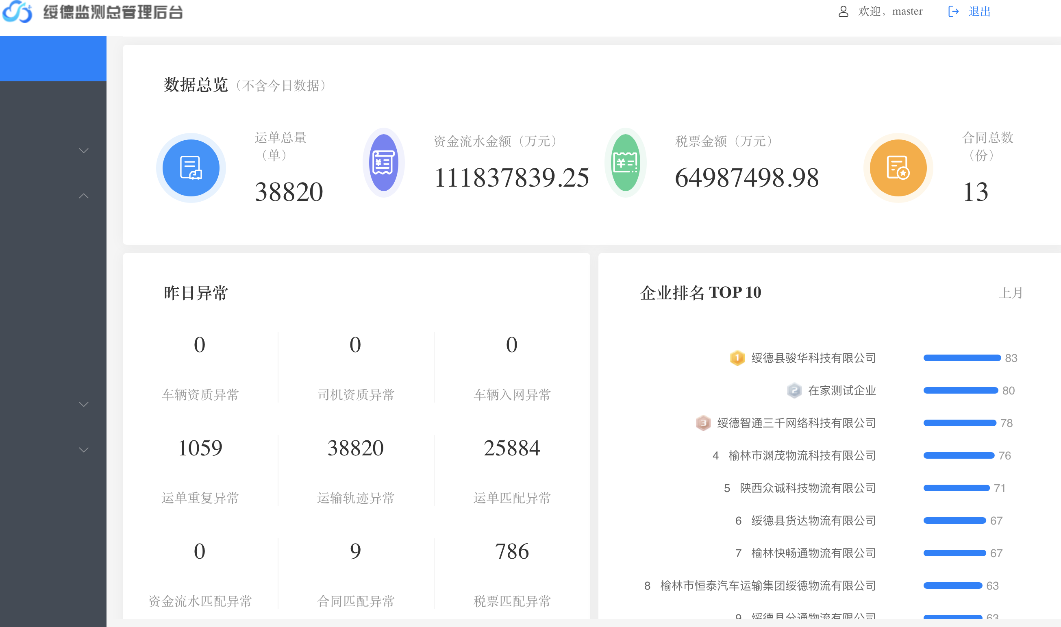
绥德网络货运监管服务平台-数据大盘

Slide 6
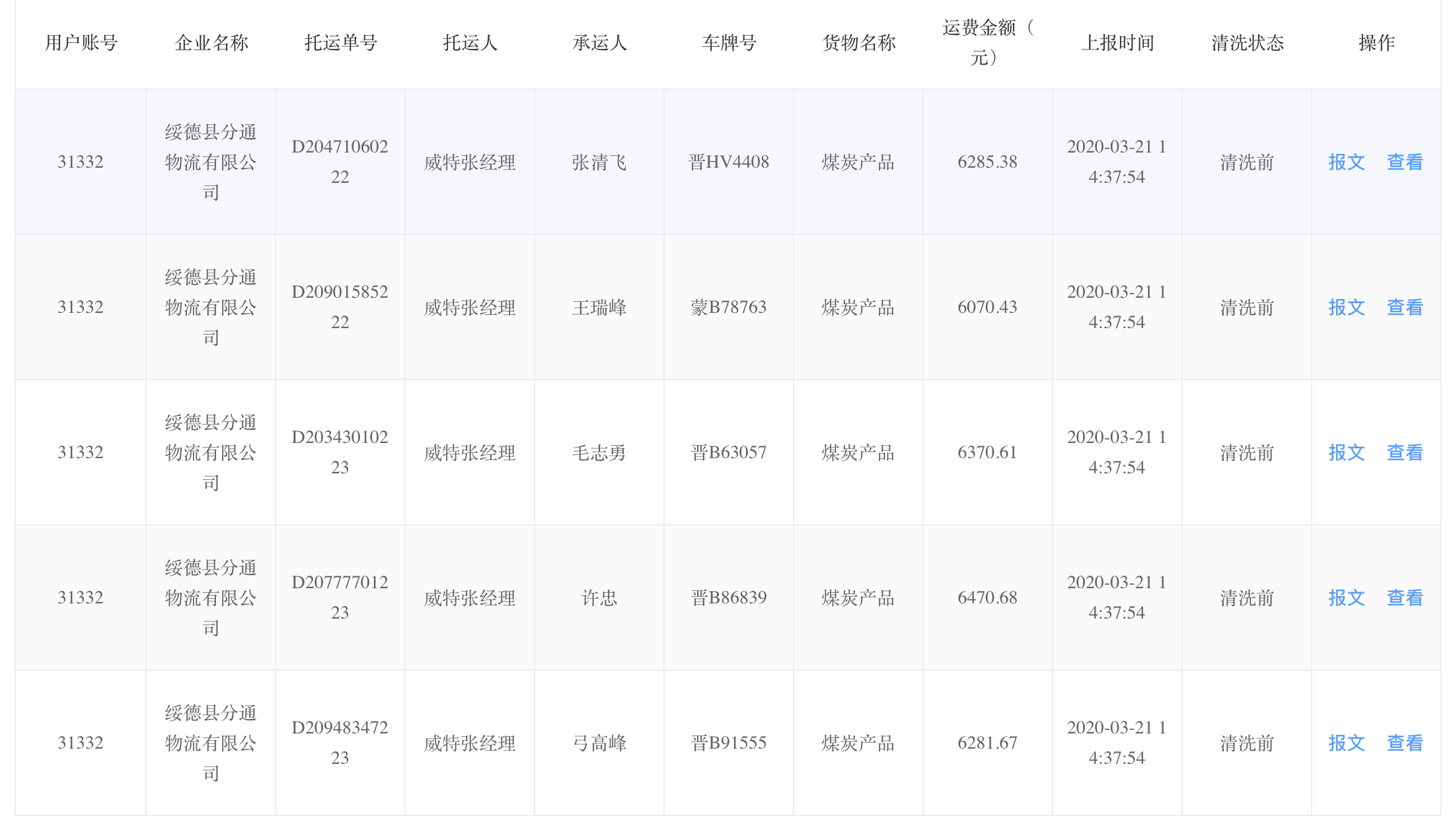
绥德网络货运监管服务平台-运单信息

Slide 7
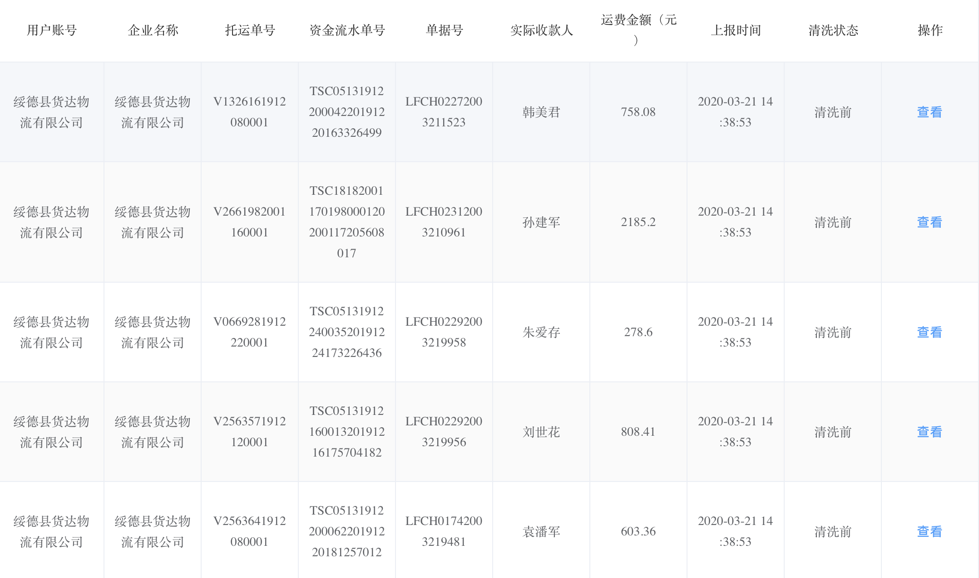
绥德网络货运监管服务平台-资金信息

Slide 8
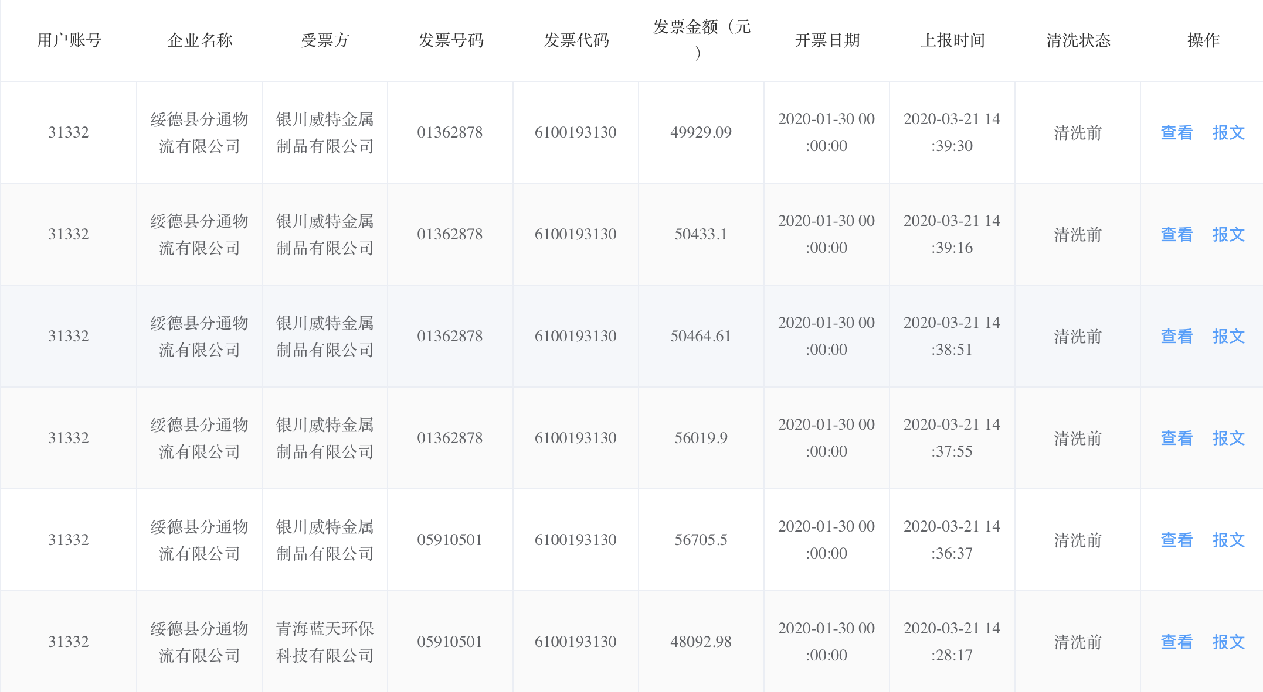
绥德网络货运监管服务平台-税票信息

Slide 9
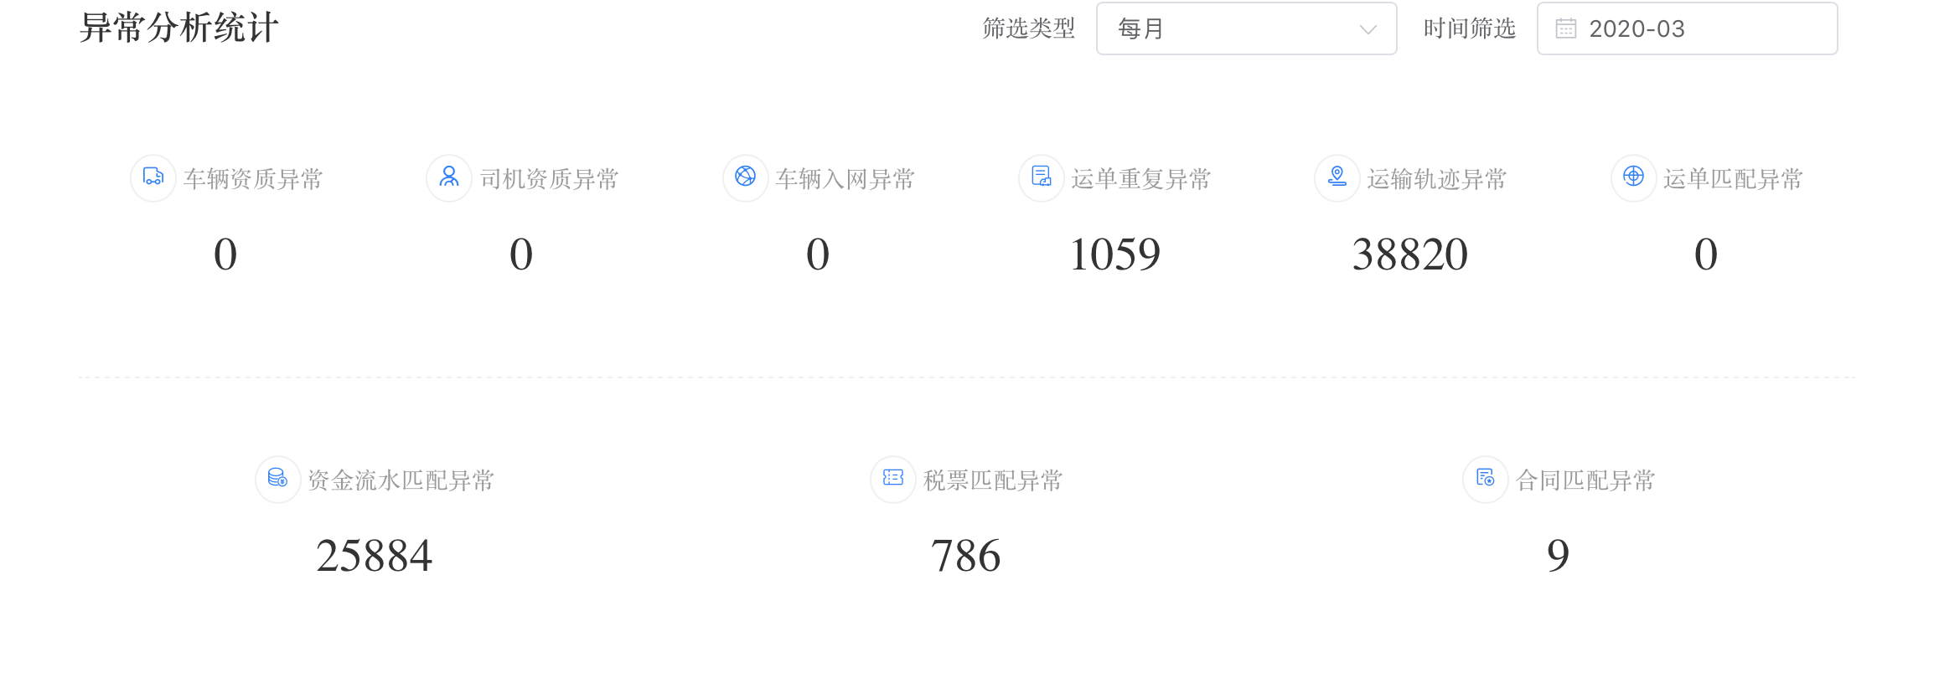
绥德网络货运监管服务平台-异常分析

Slide 10
PART TWO
绥德物流产业数字经济平台的价值和意义

Slide 11
数字经济+传统产业：融合带动价值蜕变
数据成为新的关键生产要素
万物互联，各行各业的一切活动和行为都将数据化。通过互联网、物联网、大数据等技术将这些数据进行收集、整理、加工和分析，为行业提高“含金量”，带来新一轮的价值增值
数字经济推动产业融合
数字经济对传统产业融合主要体现在生产方式融合、产品融合、服务融合、竞争规则融合以及产业融合。数字经济与各行各业的融合渗透发展将带动新型经济范式加速构建，改变实体经济结构和提升生产效率。
提供创新动力
以信息技术为基础的数字经济，正在打破传统的供需模式和已有的经济学定论，催生出更加普惠性、共享性和开源性的经济生态，并推动高质量的发展，例如基于物联网技术诞生出诸如智慧路灯、智慧电梯、智慧物流、智能家居等丰富多彩的应用，为经济生活注入了极大的创新动力

Slide 12
数字经济平台未来趋势
打破物理/时间/空间限制
以云计算、互联网为核心的新一代信息技术已经成为人类经济的平台和基础设施，极大地突破了物理约束、空间约束、时间约束，平台经济、共享经济等诸多新的经济模式快速发展
跨行业深度协作融合
新的业态，把各个原有的行业业态围绕信息化主线深度协作融合，完成自身的变革，同时也不断催生新的业态。大量传统业态将逐步拥抱新技术，完成数字化变革的凤凰涅槃、浴火重生
政务效率提升
在信息化理念和大数据技术的支撑下，智慧政务蓬勃发展，正在快速地推动政务服务的便利性和效率的提升
技术升级推动数字经济发展
信息技术整个体系即将完成一次蜕变式的、升华式的重构，释放出远超当前技术的能力，从而使得蕴含在大数据之中的价值得以充分释放，带来未来数字经济进一步爆发式增长

Slide 13
数字经济平台建设目标
构建西北地区物流产业数字经济中心
以云计算、大数据、区块链等技术为核心，以网络货运、智慧物流等新模式为载体，整合物流全产业链的资源，推动行业数字化转型升级，做大规模、做强实力，与相关行业深度融合，构建区域数字经济中心
首创全国首家网络货运政务服务中心
释放物流产业数据价值，推动行业合规发展，首创全国第一家区域物流产业政务服务中心，并努力成为全国领先的专业化行业政务平台
创建千亿产值的物流产业生态平台
统一增值服务+信息技术支持+高效政务监督及服务三位一体，既有效体现政府政务监督服务的效率，更力求创建物流企业协同发展的平台，促进行业技术水平、专业能力和业务规模的同步提升

Slide 14
PART THREE
绥德物流行业数字经济平台后市场规划

Slide 15
数字经济平台核心能力
大数据分析
技术输出
分析物流用户数据、车辆数据、交易数据、流通数据、金融数据等
解决企业软硬件技术能力不足，提供统一的、标准的、通用的信息化技术产品
税务合规监管
车后市场整合
企业的税务合规引导、监督和检查。同时提供自动化、电子化票据服务
整合新车销售、二手车销售、定点服务站、加油加气站等。为企业园区、车辆提供智能硬件设备
金融产品服务
政策、方案输出
为平台内企业提供普惠的金融融资、保理、保险等服务
为企业提供经营咨询服务，统一协调扶持政策等

Slide 16

数字经济平台架构组建
政府政务支持
国家物流协会助力
工商局、税务局
交通局、科技局
趋势研究、政策解读
发展规划、行业培训
1
2
数字经济
4
3
运营企业主导
优秀企业加入
数据展示、数据监管、数据分析
产品开发、技术支持、专业运维
资源共享、行业联盟
市场分析、市场推动

Slide 17
数字经济平台未来规划
数据服务中心
物流生态链平台
西北地区至全国
物流数据中心
贸易数据中心
基于软件、硬件
上下游系统及衍生产品开发
网络货运平台技术、运营辅助
物流金融服务中心
卡车及后市场服务平台
六大体系
供应链金融
车后金融
卡友金融
卡车及二手车销售、出口销售
车后市场服务
汽车之家
全国卡车、货源调度匹配
物流行业专业技能学院
卡友社区
培养专业物流人才
物流行业人才匹配
减轻社会就业负担
打造行业诚信体系
建立行业与政府通道
提升行业服务质量

Slide 18
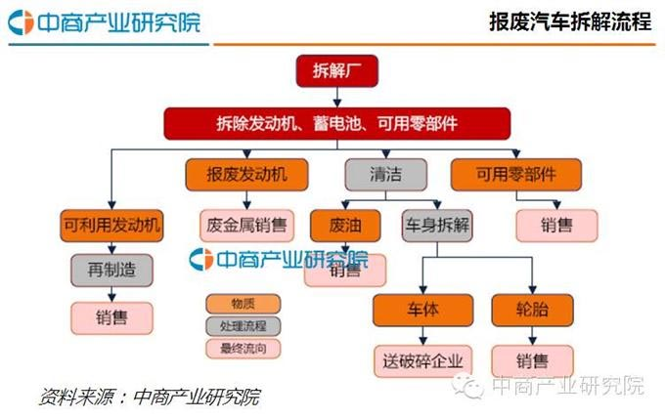
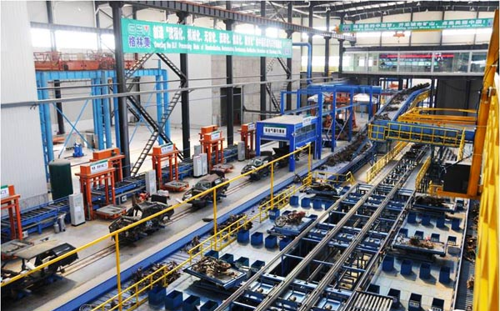
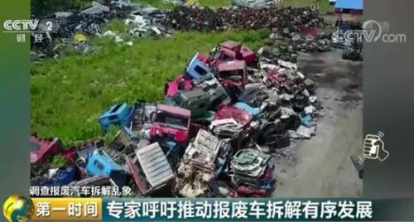
车后市场-报废车辆拆解项目
规范化环保管理及先进设备设施
榆林项目市场需求分析
项目建设前景分析
拆解工厂，是全封闭式环保流水线专业解拆，符合环境保护相关要求。对有害物质如“铅、汞、铬、镉、废机油、齿轮油、电解液、废防冻液”等有害物质进行科学处理
榆林汽车保有量约为78万辆，货车约11万辆，客车约60万辆，每年按照5%的报废率，约有4万辆报废车辆。榆林现仅有一家报废企业，年拆解能力约12000辆，远不能满足本地市场的需求
据中国再生资源回收利用协会2015～2019年数据显示，在正规报废汽车拆解厂的报废汽车，仅占注销车辆的不到25％，为防止拆解配件二次利用，必须严格按照国家法律法规，严格管理

Slide 19
车后市场-汽车之家
政策支持
交通部2017年9月20号发布的交运发〔2017〕141号《交通运输部等十四个部门关于印发促进道路货运行业健康稳定发展行动计划（2017-2020年）的通知》第四条17小条指出：改善公路行车停宿条件。鼓励建设汽车之家
榆林发展趋势
汽车之家
数据显示，截至2019年8月底，我国已在10个省份建成76个“司机之家”。绥德县作为陕西省级无车承运试点之一，有必要设立“司机之家”，为广大卡车司机提供温馨的临时休整场所，改善货车司机工作环境。促进道路货运行业健康稳定发展
核心职能
为货车司机提供价格适宜的停车、住宿、餐饮、车辆保养维修、宣传教育，无线上网等服务，创建司机休息和放松的良好空间

Slide 20
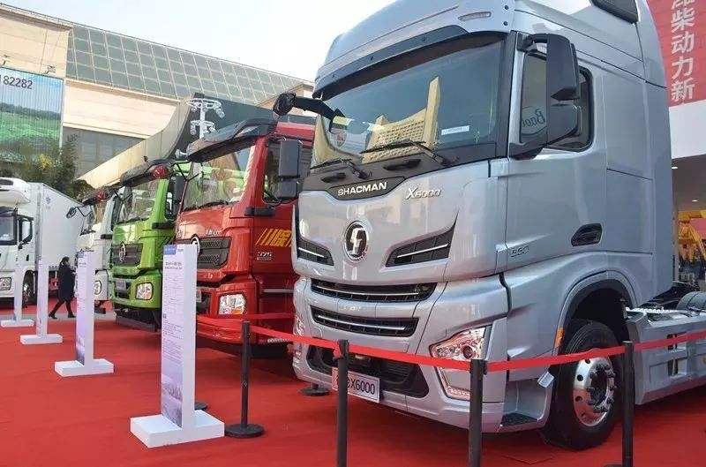
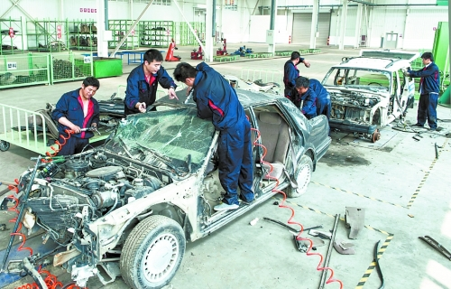
车后市场-新车销售与维修
建设榆林地区线上汽车超市
开展卡车的维修保养业务
通过与解放、东风、欧曼、陕汽等战略合作为卡友提供一站式的线上购车服务，为卡友提供车辆定制化服务；打造新车、二手车内销与出口平台
为卡友提供高性价比配件，专业规范，价格透明且高效的卡车维修保养服务。预计2021年将在西北地区发展100家加盟店，2023年全国内达到500家加盟店的规模，仅汽修行业就可提供就业岗位1千多人
据中国再生资源回收利用协会2015～2019年数据显示，在正规报废汽车拆解厂的报废汽车，仅占注销车辆的不到25％，为防止拆解配件二次利用，必须严格按照国家法律法规，严格管理

Slide 21
PART FOUR
网络货运的政策趋势

Slide 22
网络货运政策解读
交办运（2016）115号
国家税务总局公告2017年第30号
国家税务总局公告2017年第55号
税总函（2017）579号
加快无车承运物流创新发展，全国范围内开展试点
成品油和道路、桥、闸通行费，应用于纳税人委托实际承运人完成的运输服务
货物运输业小规模纳税人申请代开增值税专用发票管理办法
互联网物流平台企业代开增值税专用发票试点
2016.09
2017.08
2017.12
2017.12
2019.12
2019.09
2019.03
2018.04
交办运（2019）405号
网络平台道路货物运输经营管理暂行办法
关于深化增值税改革有关政策的公告
财税【2018】32号
开展网络平台道路货物运输企业代开增值税专用发票试点工作
无车承运更名为网络货运经营者，2020年1月全面放开，符合条件者即可申请
原适用16%税率的，税率调整为13%；原适用10%税率的，税率调整为9%
交通运输业增值税由11%降为10%

Slide 23
网络货运的发展和成绩
569万物流公司
2018年中期考核合格229家
2020.1.1网络货运出台
起源
无车承运试点
试点中期考核
省级试点
网络货运
2017年国家试点企业283家
各省共600家
优化运输
优化降低物流成本
优化运输
整合货运车辆211万辆，占全国货运车辆15%。运力规模化，网络化
提高车辆利用率50%，等货时间2-3天缩短到8-10小时，司机月收入增加30%-40%
流动性、分散性、投机性的行为转变为互联网的扁平化、市场化的管理方式，规范经营行为、保障运输安全、提升服务质量

Slide 24
网络货运平台的价值和意义
数据驱动
向市场提供创新产品服务，规模化效应提升，逐渐形成行业级物流数字化引擎
网络货运规模日益扩张
特殊细分市场会陆续入场，网络货运平台快速扩张，形成大、小生态圈
信用体系的建立促进在线交易市场成熟发展
信用类衍生服务多样化，商业监管发挥作用，平台交易市场逐步规范、标准
互联互通趋势增强
供应链上下游协同互联，跨平台联接促进物流向高效、集约化方向发展
利润从“作业”层面向“价值”层面转移
通过高效的组织方式以及为物流供给侧提供增值服务逐步成为物流新利润点

Slide 25
税务监管的趋势
以票控税到以数据控税
税后监管转税前监管
业务票据分离转业务票据一致
1、从传统的有多少车能领多少票转变发生过多少数据领多少票；2、从传统的纸质单据检查转变成线上数据检查业务合规性；
1、从传统的开票后验证业务的合规性转变成开票之前即审核业务真实性
2、为企业提供主动的核验业务真实性的系统工具
1、从传统的财务数据和税务数据分离到业务税务一体化
2、从传统的看纸质帐到看电子帐
3、从纸质发票到电子发票

Slide 26
2020
感谢您的聆听

